Slide 1




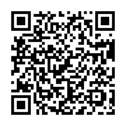

マザーズハローワーク浜松
就活ポイントセミナー
「アピールする伝え方」
8
28
14:30
15:00
月
(水)
～
日
（受付開始 14:15～）
雇用保険受給中の方は求職活動実績となります
会 場： ハローワーク浜松 浅田庁舎 ３Ｆ会議室
対象者： 主に｢子育て｣や｢介護｣をしながら再就職を希望する方
＊ハローワークでの求職登録必須
定 員： １０名
申込み： 電話または窓口でお申し込みください
持ち物： 筆記用具（雇用保険受給中の方は雇用保険受給資格者証）
今後の就職支援セミナー等の情報は｢LINE｣でも発信しています。
LINE公式アカウントを｢友だち登録｣すると便利です！
マザーズハローワーク浜松
浜松市中央区中央１－１２－１
静岡県浜松総合庁舎 １階
利用時間：９時～１７時
電話：053-454-1910
※当リーフレットに記載されている会社名及び製品名・ロゴマークは、会社の商号、商標または登録商標です。

